Slide 1
ΑΝΤΙΣΤΑΣΕΙΣ ΣΤΗΝ ΟΜΑΔΑ
ΑΙΤΙΑ,ΕΚΦΡΑΣΗ, ΠΑΡΕΜΒΑΣΗ

Slide 2
ΑΙΤΙΕΣ ΑΡΧΙΚΗΣ ΑΝΤΙΣΤΑΣΗΣ
Φόβος για το άγνωστο (έλλειψη εξοικείωσης, ανησυχία για μη τήρηση απορρήτου, αγωνία για την έκθεση)
‘Αρνηση ανάληψης ευθύνης μέλους
‘Εντονη συναισθηματική αναστάτωση
Προηγούμενες αρνητικές εμπειρίες
Δευτερεύοντα ζητήματα (οικονομικά πχ.)
Αρχή της αδράνειας στην αλλαγή

Slide 3
ΕΚΦΡΑΣΗ ΤΩΝ ΑΝΤΙΣΤΑΣΕΩΝ
Υποτίμηση μιας δραστηριότητας
Άρνηση συμμετοχής
Μονοπώληση ενδιαφέροντος
Γέλιο και διάσπαση προσοχής
Δημιουργία υποομάδων
Υποτίμηση άλλων εκπαιδευόμενων
‘Ελλειψη συνεργασίας, απόσυρση
Επιθετικότητα προς άλλα μέλη και προς τον συντονιστή της ομάδας

Slide 4

Πηγές πρώιμες των αντιστάσεων
Οι αντιστάσεις σχετίζονται με την προσωπική ιστορία κάθε ατόμου (Correy 1990-Douglas 1991)
Αν οι συμβουλευόμενοι είχαν ως παιδιά συγκρουσιακές σχέσεις με πρόσωπα της ζωής τους, το πιθανότερο είναι να έχουν σύγκρουση με τον σύμβουλο (Ναυρίδης 1994)
Οι συγκρούσεις θα αναδυθούν με μορφή αντίστασης στην διεργασία και θα εκφραστούν ως εμπόδιο

Slide 5
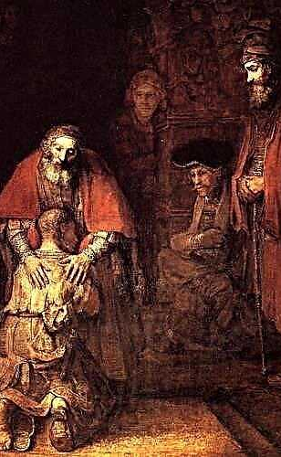
Θέση του συμβούλου αλλά και της ομάδας
Η ομάδα στην αρχή αντιδρά η ίδια στα μέλη που παρουσιάζουν αντιστάσεις
Ο ρόλος του συμβούλου είναι να ερμηνεύσει τις δυναμικές σταδιακά και να χρησιμοποιήσει τους «δύσκολους» ρόλους διαφωτιστικά για τη δυναμική της ομάδας

Slide 6
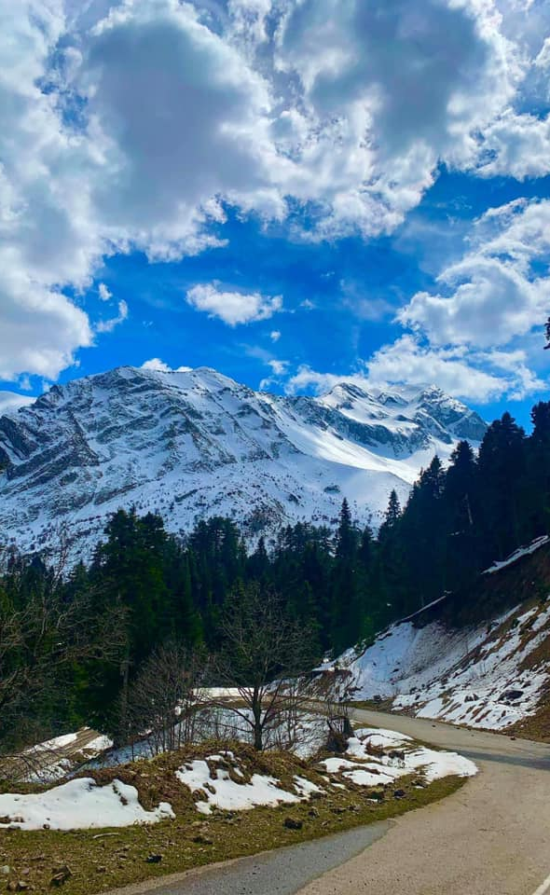
Ρόλοι δύσκολων μελών της ομάδας
Ο κυριαρχικός: βιώνει άγχος και προσπαθεί να έχει ασυναίσθητα έλεγχο της ομάδας και να προσελκύει την προσοχή
Ο ομιλητικός: μιλά συνέχεια σχολιάζοντας όσα ειπώθηκαν
Ο λεπτολόγος: ρωτά συνεχώς αποφεύγοντας να μιλήσει προσωπικά
Ο αρνητικός:αντιδρά σε ασκήσεις και δεν συμμετέχει
Ο επιθετικός: νοιώθει διαρκώς θυμό
Το θύμα:διηγείται δράματα
Ο ευαίσθητος:προσβάλλεται εύκολα
Το στρείδι: δίνει γενικές απαντήσεις

Slide 7
Τι μπορεί να κάνει ο σύμβουλος;
Εργασία σε επιμέρους ομάδες δύο ή τεσσάρων
Αναμονή και παρατήρηση της δυναμικής
Επεξεργασία δικών του συναισθημάτων
Ανοιχτή συζήτηση
Δραστηριότητες παιχνιδιού
Συζήτηση με κάθε μέλος ξεχωριστά

Slide 8
ΑΣΚΗΣΗ
Υποθέστε ότι στην ομάδα που είστε σύμβουλος υπάρχει ένα μέλος ιδιαίτερα επιθετικό που λέει ότι τίποτα δεν προχωρά, έχει βαρεθεί, θέλει να φύγει
Αναρωτηθείτε πάνω στο δικό σας συναίσθημα
Σκεφτείτε τι είναι αυτό που μπορεί να το προκαλεί στην ιστορία του
Αποφασίστε τι θα κάνετε
Συζητείστε το με άλλα μέλη της ομάδας σας

